Slide 1
MHW3
Daniele zinghirino
O46002178
26/04/2021

Slide 2
Descrizione del progetto
La seguente pagina HTML vuole rappresentare la pagina principale di un'applicazione web di una palestra.
Tale pagina vuole pubblicizzare la palestra, permettendo ai clienti di avere informazioni riguardanti la struttura, i piani di abbonamento, personale ed altri dettagli.
La pagina presenta dei corsi che l’utente può salvare tra i suoi preferiti, contenente anche una descrizione visualizzabile su comando dell’utente, ed è presente una barra di ricerca per cercare i vari corsi digitandone il nome.
Sono state inoltre implementate 2 rest API che permettono una maggiore interazione con l’utente.

Slide 3

API 1:WGER
Questa rest API permette di cercare una lista di esercizi coinvolgenti uno o più muscoli specificati nella richiesta GET.
Sfrutteremo tale API per restituire un massimo di 8 esercizi per ogni muscolo scelto dall’utente tra quelli presenti nel sito semplicemente cliccando sulla casella apposita

Slide 4
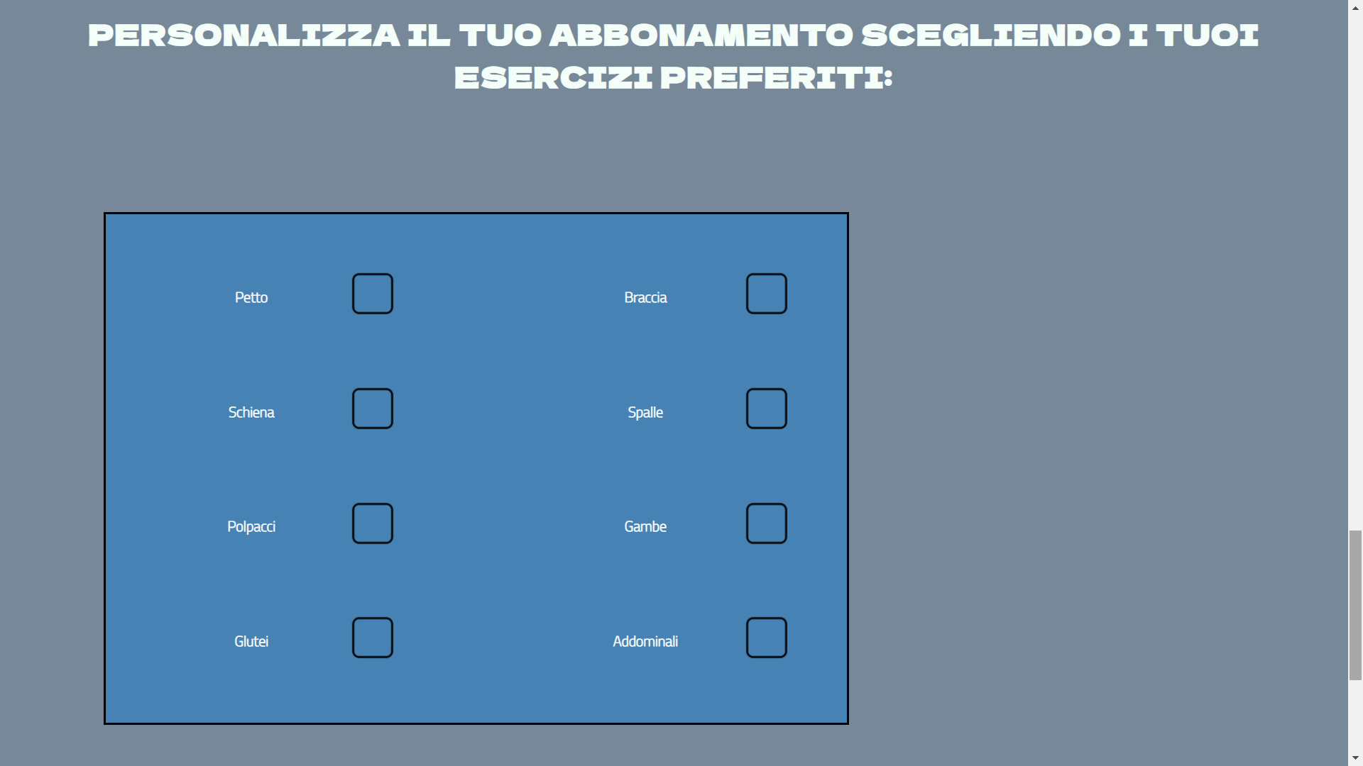
API 1
PRIMA:

Slide 5
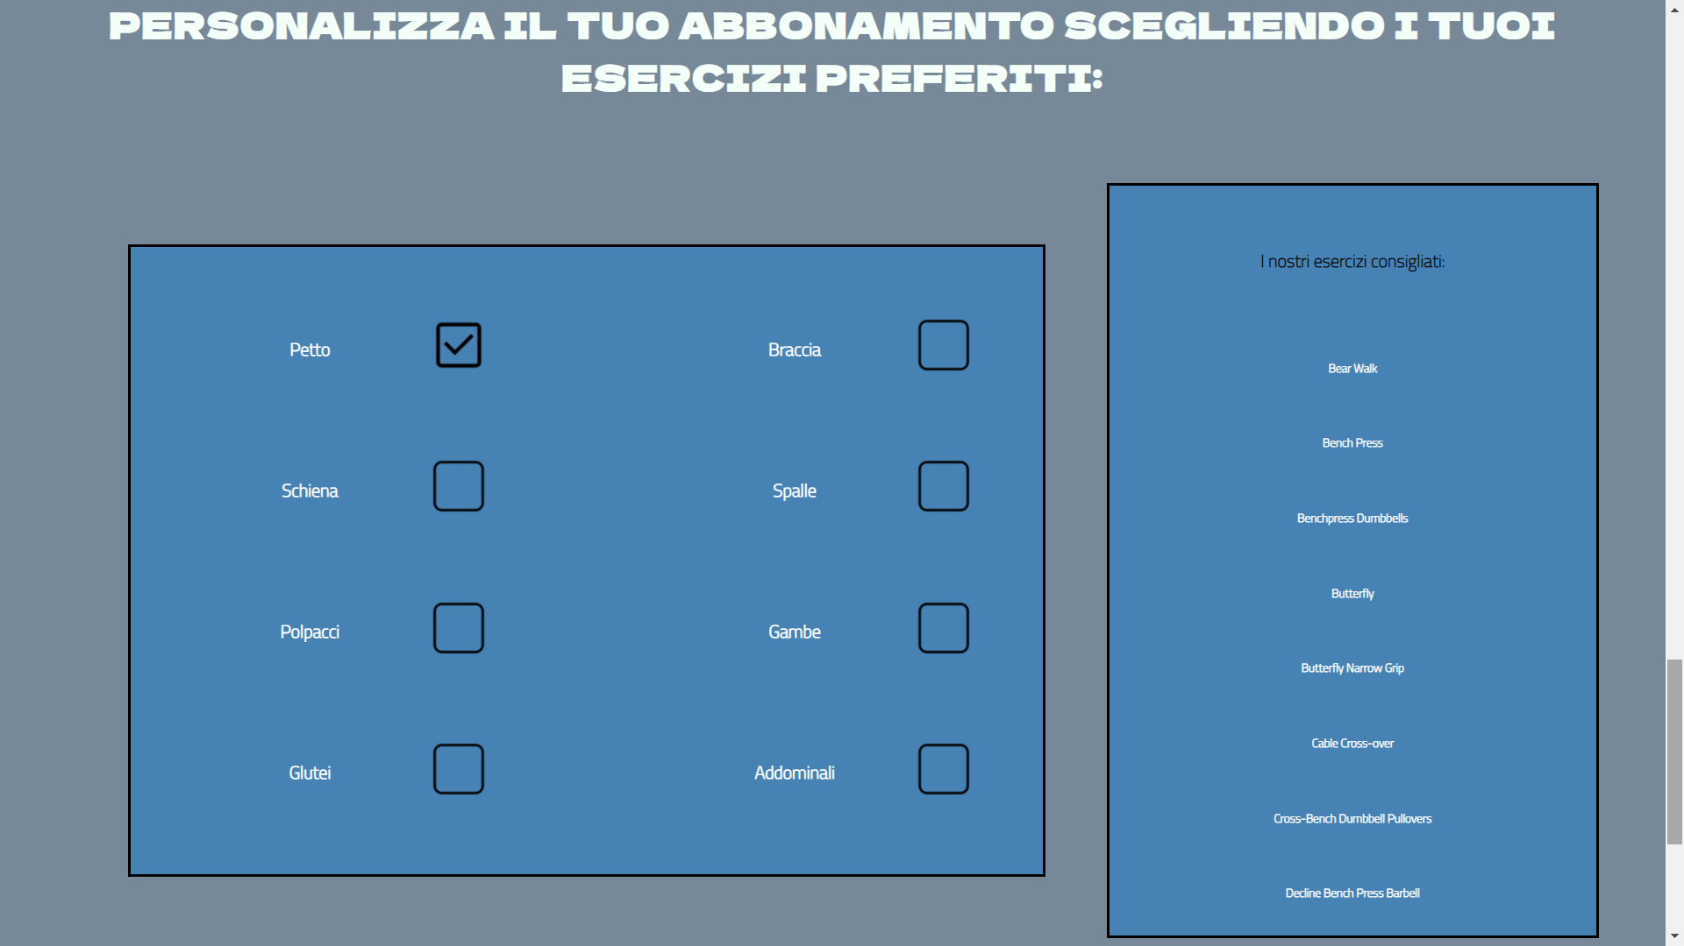
API 1
DOPO:

Slide 6

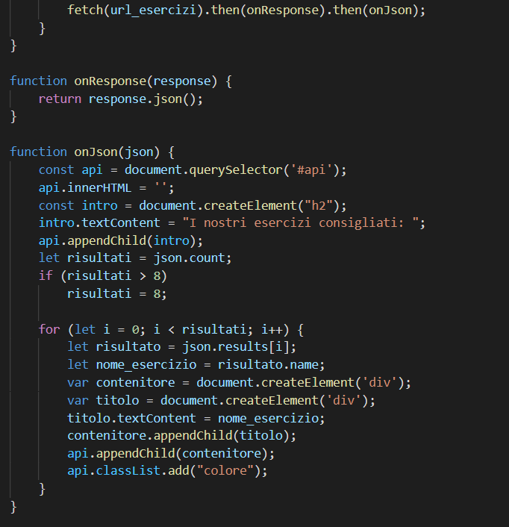
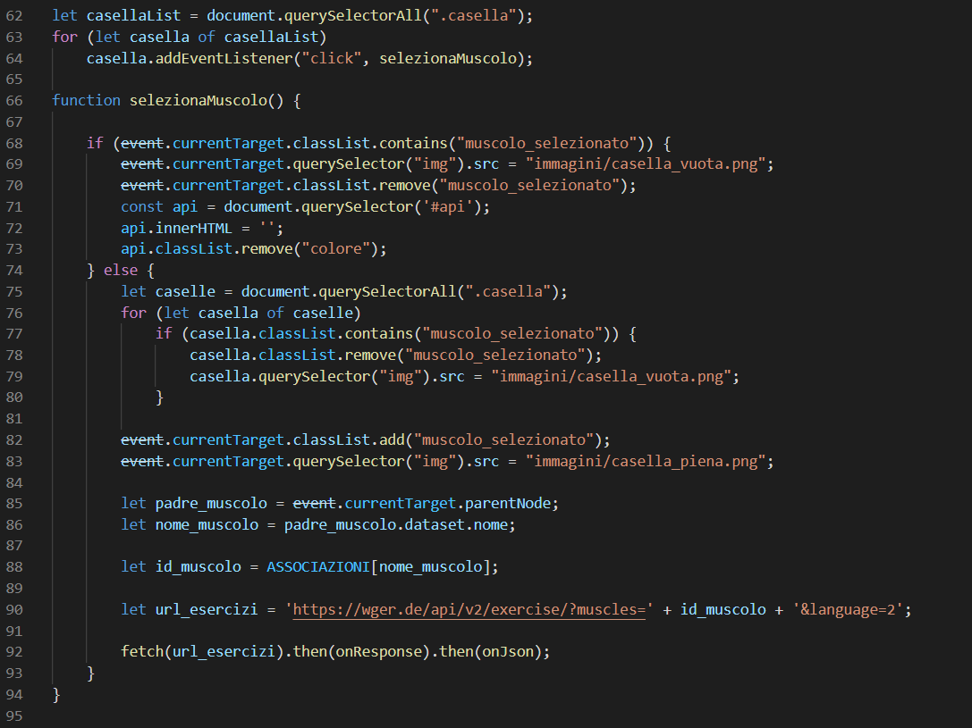



API 1:
Codice JS

Slide 7
API 2: HOLIDAY API
Questa rest API restituisce una lista dei giorni festivi in un determinato anno di un determinato Paese
Sfrutteremo tale API per verificare l’apertura della palestra secondo il seguente schema:
Dal Lunedì al Venerdì la palestra è aperta dalle 8:00 alle 22:00
Il Sabato la palestra è aperta dalle 10:00 alle 15:00
La Domenica e per ogni festività nazionale Italiana la palestra rimarrà chiusa
Data la politica di autorizzazione della rest API avremo bisogno della chiave:
const app_key = '463c35ffb70e4e5fb4ac42c5467167f7';

Slide 8
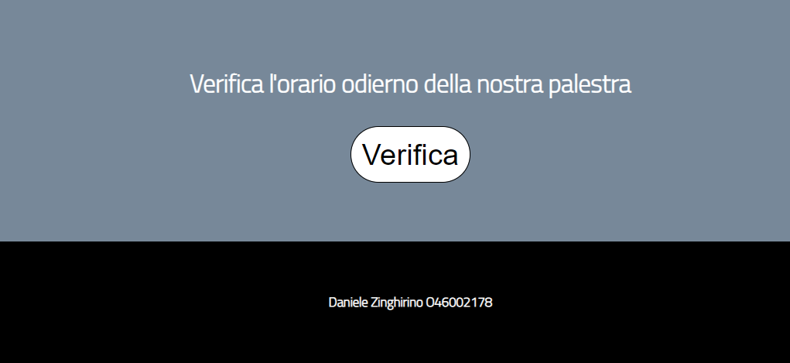
API 2
PRIMA:

Slide 9

API 2
DOPO:

Slide 10
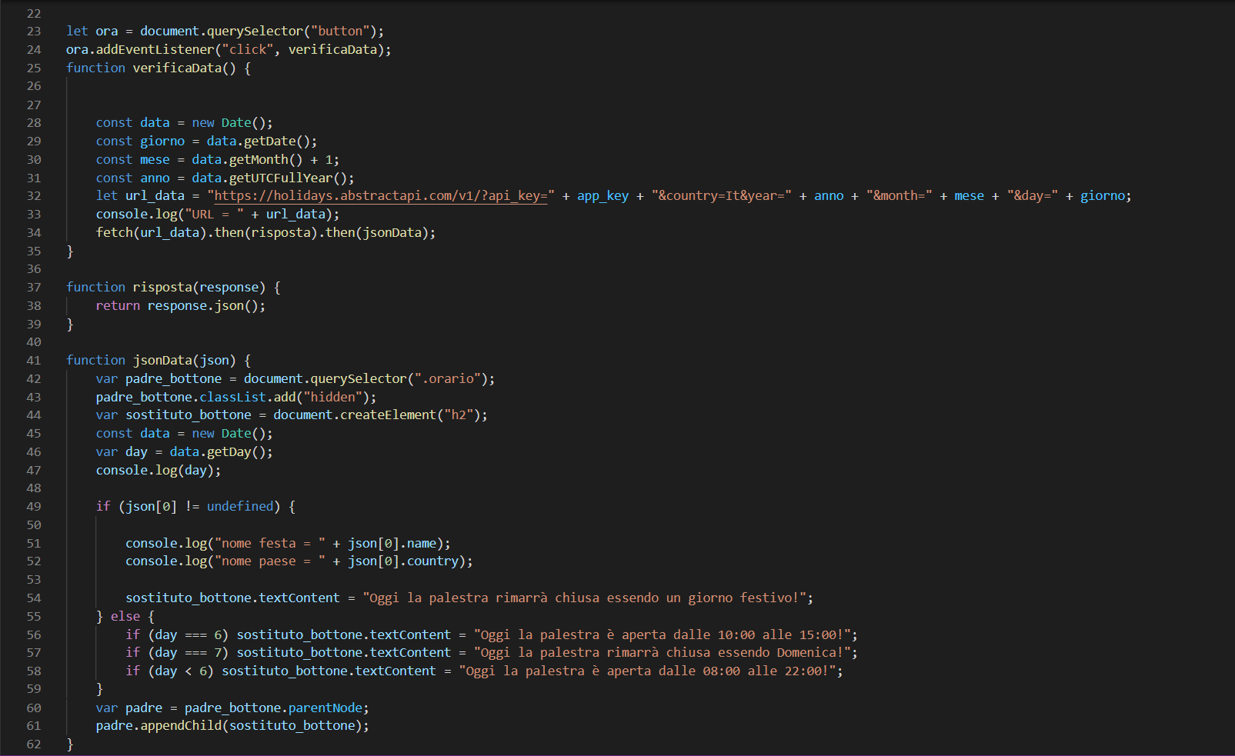
API 2:Codice JS

